Slide 1
主成分分析 与因子分析
微信公众号：科研交流
他日若遂凌云志，敢笑黄巢不丈夫
更多模型、代码、优秀论文等请加QQ群：729568748，更多资料请关注微信公众号：科研交流

Slide 2

1. 主成分分析法简介
2. 主成分分析法应用例题分析
3. 因子分析法简介
4. 练习与小结

Slide 3
主成分分析法简介

Slide 4
1. 问题引入
本次系列课原创出品，课件代码请关注公众号“科研交流”回复“课件”无任何付费
欢迎大家收藏、点赞、转发、每周更新2节课
公司评价
假设你是一个公司的财务经理，掌握了公司所有数据，如：固定资产、流动资金、借贷的数额和期限、各种税费、工资支出、原料消耗、产值、利润、折扣、职工人数、分工和教育程度等等，你要如何选择关键因素进行汇报呢？
需要把这种有很多变量的数据高度概括，即找出少数代表多数。两种降维方法：主成分分析和因子分析法

Slide 5
2. 主成分分析法简介
本次系列课原创出品，课件代码请关注公众号“科研交流”回复“课件”无任何付费
欢迎大家收藏、点赞、转发、每周更新2节课
因子分析的一个特例。
研究如何通过少数几个主成分来解释多个变量间的内部结构。即从原始变量中导出少数几个主分量，使它们尽可能多地保留原始变量的信息，且彼此间互不相关。

Slide 6
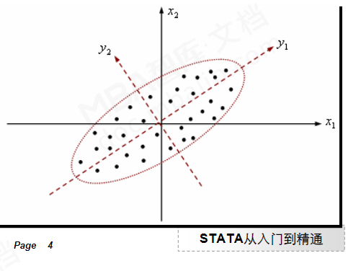
3. 主成分分析法基本思想
本次系列课原创出品，课件代码请关注公众号“科研交流”回复“课件”无任何付费
欢迎大家收藏、点赞、转发、每周更新2节课
以两个变量为例
假设只有两个变量x₁和x₂，从散点图可见两个变量间存在相关关系，这意味着两个变量提供的信息有重叠。
如果把两个变量用一个变量来表示，同时这一个新的变量又尽可能包含原来的两个变量的信息，这就是降维。

Slide 7
4. 主成分分析法的原理
本次系列课原创出品，课件代码请关注公众号“科研交流”回复“课件”无任何付费
欢迎大家收藏、点赞、转发、每周更新2节课
假定有n个样本，每个样本共有p个评价指标，构成一个n×p阶的数据矩阵，并进行标准化后得到：

Slide 8
4. 主成分分析法的原理
本次系列课原创出品，课件代码请关注公众号“科研交流”回复“课件”无任何付费
欢迎大家收藏、点赞、转发、每周更新2节课
当指标数较大时，在p维空间中考察问题比较麻烦。为了克服这一困难，就需要进行降维处理，即用较少的几个综合指标代替原来较多的变量指标，而且使这些较少的综合指标既能尽量多地反映原来较多变量指标所反映的信息，同时它们之间又是彼此独立的。

Slide 9
4. 主成分分析法的原理
本次系列课原创出品，课件代码请关注公众号“科研交流”回复“课件”无任何付费
欢迎大家收藏、点赞、转发、每周更新2节课
数学上的处理是将原始的p个变量作线性组合，作为新的变量。
设p个原始变量为x_{1,}x_{2,}……,x_{p}，构造新的变量指标z_{1,}z_{2,}……,z_{m}（m≤p），和原始变量之间的关系表示为
其中l_{ij}为第i个新指标z_{i}与原来的第j个变量x_{j}之间的线性相关系数，称为载荷。

Slide 10
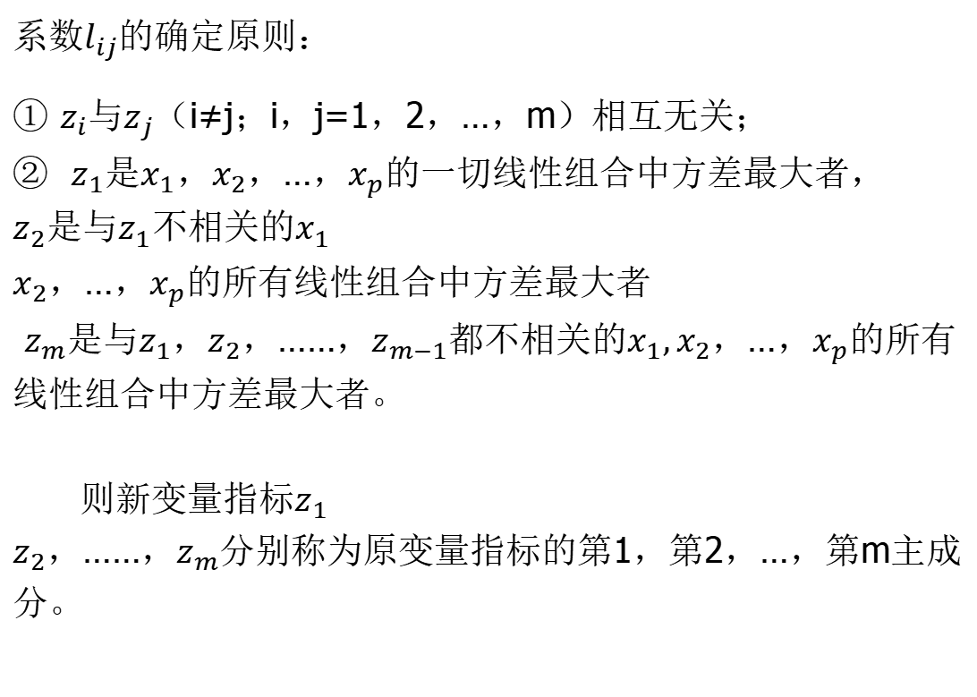
4. 主成分分析法的原理
本次系列课原创出品，课件代码请关注公众号“科研交流”回复“课件”无任何付费
欢迎大家收藏、点赞、转发、每周更新2节课
系数$l_{ij}$的确定原则：
① $z_{i}$与$z_{j}$（i≠j；i，j=1，2，…，m）相互无关；
② $z_{1}$是$x_{1}$，$x_{2}$，…，$x_{p}$的一切线性组合中方差最大者，
$z_{2}$是与$z_{1}$不相关的$x_{1}$ $x_{2}$，…，$x_{p}$的所有线性组合中方差最大者
$z_{m}$是与$z_{1}$，$z_{2}$，……，$z_{m−1}$都不相关的$x_{1},x_{2}$，…，$x_{p}$的所有线性组合中方差最大者。
则新变量指标$z_{1}$ $z_{2}$，……，$z_{m}$分别称为原变量指标的第1，第2，…，第m主成分。

Slide 11
4. 主成分分析法的原理
本次系列课原创出品，课件代码请关注公众号“科研交流”回复“课件”无任何付费
欢迎大家收藏、点赞、转发、每周更新2节课
主成分分析的实质就是确定原来变量x_{j}（j=1，2 ，…， p）在诸主成分z_{i}（i=1，2，…，m）上的荷载 l_{ij}（ i=1，2，…，m； j=1，2 ，…，p）。
从数学上可以证明，它们分别是相关矩阵m个较大的特征值所对应的特征向量。

Slide 12
5. 主成分分析法的步骤
本次系列课原创出品，课件代码请关注公众号“科研交流”回复“课件”无任何付费
欢迎大家收藏、点赞、转发、每周更新2节课
对原来的p个指标进行标准化，以消除变量在水平和量纲上的影响。
根据标准化后的数据矩阵求出协方差矩阵或相关系数矩阵
求出协方差矩阵或相关系数矩阵的特征根和特征向量
确定主成分，并对各主成分所包含的信息给予适当的解释。

Slide 13
5. 主成分分析法的步骤
本次系列课原创出品，课件代码请关注公众号“科研交流”回复“课件”无任何付费
欢迎大家收藏、点赞、转发、每周更新2节课
1、假定有n个样本，每个样本共有p个评价指标，构成一个n×p阶的数据矩阵，并进行标准化后得到：

Slide 14
5. 主成分分析法的步骤
本次系列课原创出品，课件代码请关注公众号“科研交流”回复“课件”无任何付费
欢迎大家收藏、点赞、转发、每周更新2节课
2．建立变量的相关系数阵：

Slide 15
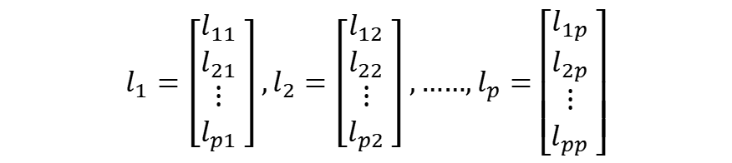
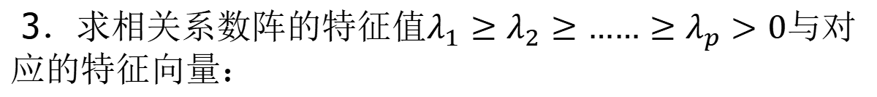
5. 主成分分析法的步骤
本次系列课原创出品，课件代码请关注公众号“科研交流”回复“课件”无任何付费
欢迎大家收藏、点赞、转发、每周更新2节课
3．求相关系数阵的特征值$λ_{1}≥λ_{2}≥……≥λ_{p}>0$与对应的特征向量：
$$l_{1}=\left[\begin{matrix}l_{11} \\ l_{21} \\ \begin{matrix}⋮ \\ l_{p1}\end{matrix}\end{matrix} \right],l_{2}=\left[\begin{matrix}l_{12} \\ l_{22} \\ \begin{matrix}⋮ \\ l_{p2}\end{matrix}\end{matrix} \right],……,l_{p}=\left[\begin{matrix}l_{1p} \\ l_{2p} \\ \begin{matrix}⋮ \\ l_{pp}\end{matrix}\end{matrix} \right]$$

Slide 16
5. 主成分分析法的步骤
本次系列课原创出品，课件代码请关注公众号“科研交流”回复“课件”无任何付费
欢迎大家收藏、点赞、转发、每周更新2节课
4、计算主成分贡献率及累计贡献率
贡献率
累计贡献率
一般取累计贡献率达85%~95%的特征值
所对应的第1、第2、…、第m（m≤p）个主成分。

Slide 17
5. 主成分分析法的步骤
本次系列课原创出品，课件代码请关注公众号“科研交流”回复“课件”无任何付费
欢迎大家收藏、点赞、转发、每周更新2节课
5．构造主成分：

Slide 18
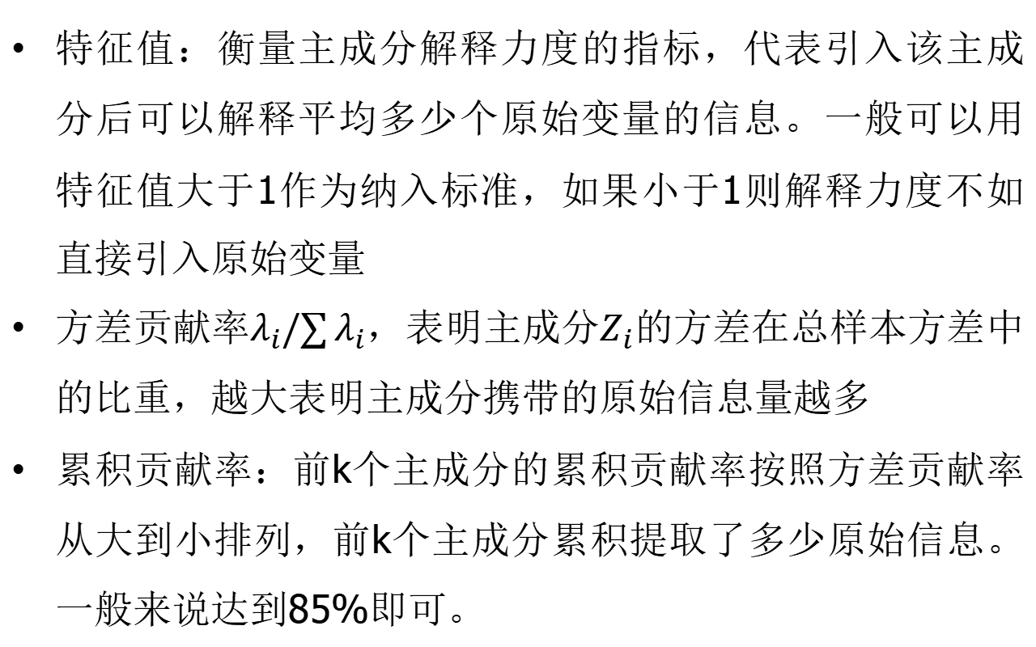
6. 主成分分析法各统计量的意义
本次系列课原创出品，课件代码请关注公众号“科研交流”回复“课件”无任何付费
欢迎大家收藏、点赞、转发、每周更新2节课
特征值：衡量主成分解释力度的指标，代表引入该主成分后可以解释平均多少个原始变量的信息。一般可以用特征值大于1作为纳入标准，如果小于1则解释力度不如直接引入原始变量
方差贡献率$λ_{i}/\sum{λ_{i}}$，表明主成分$Z_{i}$的方差在总样本方差中的比重，越大表明主成分携带的原始信息量越多
累积贡献率：前k个主成分的累积贡献率按照方差贡献率从大到小排列，前k个主成分累积提取了多少原始信息。一般来说达到85%即可。

Slide 19
主成分分析法 应用例题分析

Slide 20
应用例题分析
本次系列课原创出品，课件代码请关注公众号“科研交流”回复“课件”无任何付费
欢迎大家收藏、点赞、转发、每周更新2节课
在制定服装标准的过程中，对128名成年男子的身材进行了测量，每人测得的指标中含有这样六项：身高（x₁）、坐高（x₂） 、胸围（x₃） 、手臂长（x₄） 、肋围（x₅）和腰围（x₆） 。所得样本相关矩阵已求出：
 | x₁ | x₂ | x₃ | x₄ | x₅ | x₆
x₁ | 1.000
x₂ | 0.79 | 1.000
x₃ | 0.36 | 0.31 | 1.000
x₄ | 0.76 | 0.55 | 0.35 | 1.000
x₅ | 0.25 | 0.17 | 0.64 | 0.16 | 1.000
x₆ | 0.51 | 0.35 | 0.58 | 0.38 | 0.63 | 1.000

Slide 21
应用例题分析
本次系列课原创出品，课件代码请关注公众号“科研交流”回复“课件”无任何付费
欢迎大家收藏、点赞、转发、每周更新2节课
经计算，相关阵R的前三个特征值、相应的特征向量以及贡献率如下
特征向量
x₁ ：身高 | 0.469 | −0.365 | 0.092
x₂ ：坐高 | 0.404 | −0.397 | 0.613
x₃ ：胸围 | 0.394 | 0.397 | −0.279
x₄ ：手臂长 | 0.408 | −0.365 | −0.705
x₅ ：肋围 | 0.337 | 0.569 | 0.164
x₆ ：腰围 | 0.427 | 0.308 | 0.119
特征值 | 3.287 | 1.406 | 0.459
贡献率 | 0.548 | 0.234 | 0.077
累计贡献率 | 0.548 | 0.782 | 0.859

Slide 22
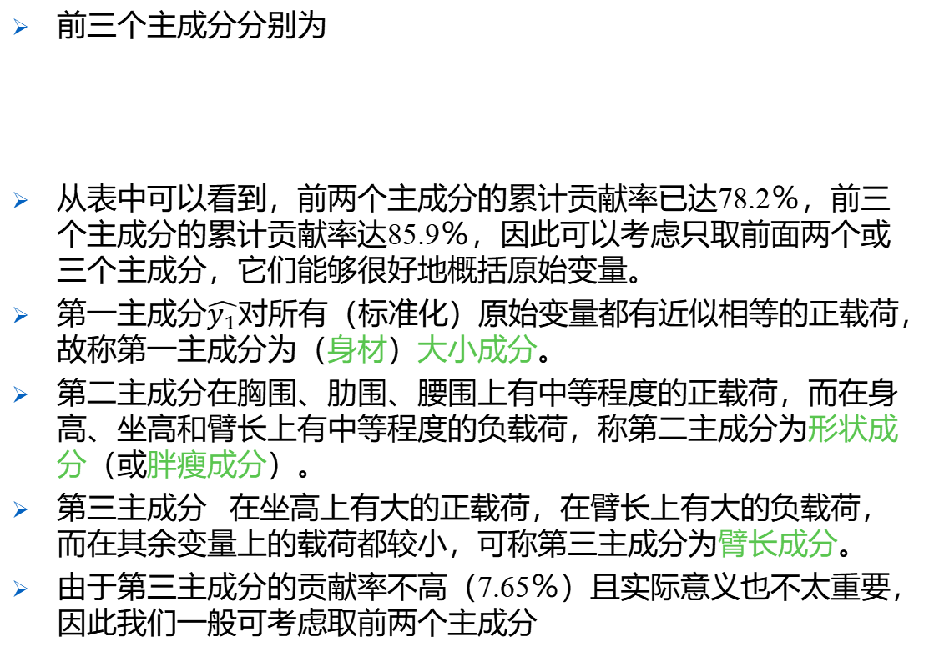
应用例题分析
本次系列课原创出品，课件代码请关注公众号“科研交流”回复“课件”无任何付费
欢迎大家收藏、点赞、转发、每周更新2节课
前三个主成分分别为
从表中可以看到，前两个主成分的累计贡献率已达78.2％，前三个主成分的累计贡献率达85.9％，因此可以考虑只取前面两个或三个主成分，它们能够很好地概括原始变量。
第一主成分$\hat{y_{1}}$对所有（标准化）原始变量都有近似相等的正载荷，故称第一主成分为（身材）大小成分。
第二主成分在胸围、肋围、腰围上有中等程度的正载荷，而在身高、坐高和臂长上有中等程度的负载荷，称第二主成分为形状成分（或胖瘦成分）。
第三主成分 在坐高上有大的正载荷，在臂长上有大的负载荷，而在其余变量上的载荷都较小，可称第三主成分为臂长成分。
由于第三主成分的贡献率不高（7.65％）且实际意义也不太重要，因此我们一般可考虑取前两个主成分

Slide 23
根据什么选择主成分？
本次系列课原创出品，课件代码请关注公众号“科研交流”回复“课件”无任何付费
欢迎大家收藏、点赞、转发、每周更新2节课
在主成分分析中，我们首先应保证所提取的前几个主成分的累计贡献率达到一个较高的水平，其次对这些被提取的主成分必须都能够给出符合实际背景和意义的解释。
主成分的解释其含义一般多少带有点模糊性，不像原始变量的含义那么清楚、确切，这是变量降维过程中不得不付出的代价。因此，提取的主成分个数m通常应明显小于原始变量个数p（除非p本身较小），否则维数降低的“利”可能抵不过主成分含义不如原始变量清楚的“弊”。

Slide 24
根据什么选择主成分？
本次系列课原创出品，课件代码请关注公众号“科研交流”回复“课件”无任何付费
欢迎大家收藏、点赞、转发、每周更新2节课
如果原始变量之间具有较高的相关性，则前面少数几个主成分的累计贡献率通常就能达到一个较高水平，也就是说，此时的累计贡献率通常较易得到满足。
主成分分析的困难之处主要在于要能够给出主成分的较好解释，所提取的主成分中如有一个主成分解释不了，整个主成分分析也就失败了。

Slide 25
因子分析法简介

Slide 26
1. 因子分析法简介
本次系列课原创出品，课件代码请关注公众号“科研交流”回复“课件”无任何付费
欢迎大家收藏、点赞、转发、每周更新2节课
因子分析可以看作主成分分析的推广和拓展。
因子分析的用途与主成分分析类似，它也是一种降维方法。由于因子往往比主成分更易得到解释，故因子分析比主成分分析更容易成功，从而有更广泛的应用。
通过对变量之间关系的研究，找出能综合原始变量的少数几个因子，使得少数因子能够反映原始信息的绝大部分信息，然后根据相关性大小将原始变量分组，使得组内变量之间相关性较高，而不同组的变量之间相关性较低。

Slide 27
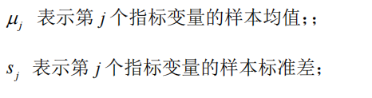
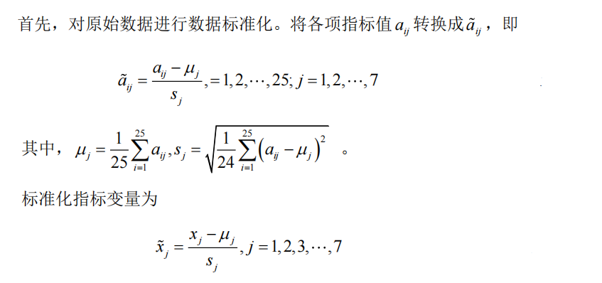
1. 因子分析法简介
本次系列课原创出品，课件代码请关注公众号“科研交流”回复“课件”无任何付费
欢迎大家收藏、点赞、转发、每周更新2节课

Slide 28
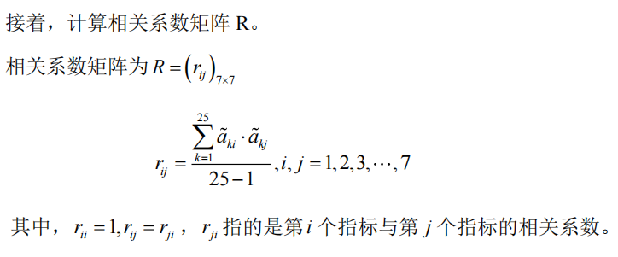
1. 因子分析法简介
本次系列课原创出品，课件代码请关注公众号“科研交流”回复“课件”无任何付费
欢迎大家收藏、点赞、转发、每周更新2节课

Slide 29
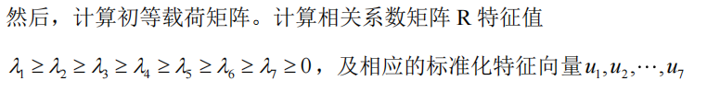
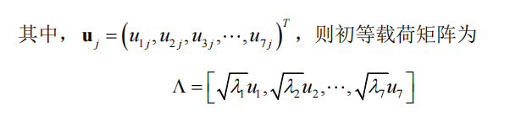
1. 因子分析法简介
本次系列课原创出品，课件代码请关注公众号“科研交流”回复“课件”无任何付费
欢迎大家收藏、点赞、转发、每周更新2节课

Slide 30
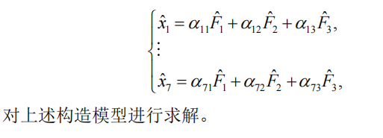
1. 因子分析法简介
本次系列课原创出品，课件代码请关注公众号“科研交流”回复“课件”无任何付费
欢迎大家收藏、点赞、转发、每周更新2节课
最后，选择m个主因子。如在上述例题中选择前三个主因子。对提取的因子载荷矩阵进行旋转，进而构造因子模型：

Slide 31
练习与小结

Slide 32
1. 练习
本次系列课原创出品，课件代码请关注公众号“科研交流”回复“课件”无任何付费
欢迎大家收藏、点赞、转发、每周更新2节课
利用主成分分析法或因子分析法，评价A-G集团经济发展状况的好坏。
 | ROE | ROA | 收益增加值（万元） | 项目开发投资 （万元） | 子公司数目(个) | 企业计划总投资(万元) | 集团就业人员(万人)
A集团 | 0.004 | 0.065 | 51768.26 | 31696.03 | 179 | 38684.7 | 1054.5
B集团 | 0.003 | 0.033 | 47251.36 | 30276.07 | 149 | 34950.04 | 1060.95
C集团 | 0.008 | -0.043 | 42886.49 | 27323.32 | 134 | 33281.85 | 1083.41
D集团 | 0 | 0.112 | 40173.03 | 24262.77 | 123 | 32628.07 | 1102.68
E集团 | 0.025 | 0.228 | 37756.59 | 20782.11 | 962 | 27683.59 | 1071.61
F集团 | -0.025 | 0.331 | 34665.33 | 17649.4 | 865 | 23184.89 | 1070.12
G集团 | -0.006 | 0.345 | 32318.85 | 14185.28 | 778 | 19049.02 | 995.67

Slide 33
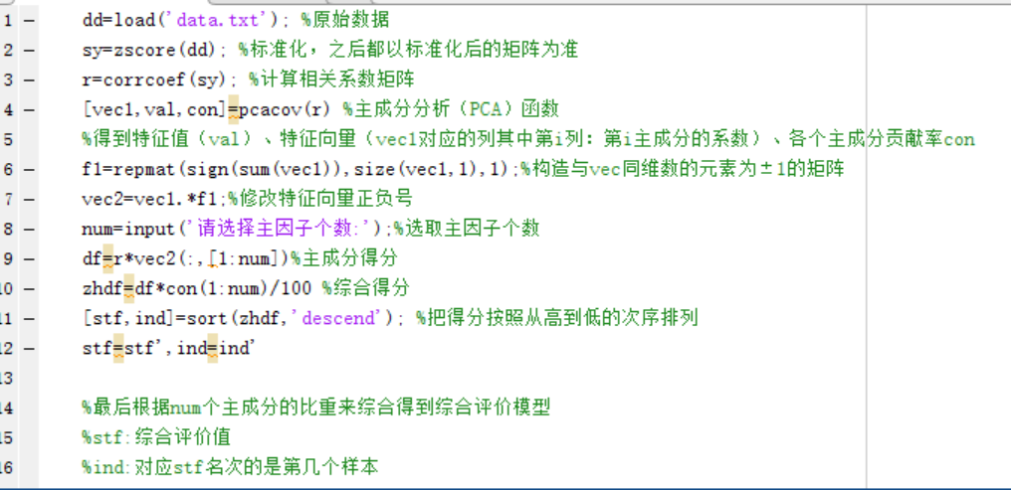
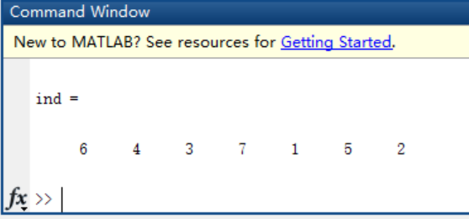
1. 练习
本次系列课原创出品，课件代码请关注公众号“科研交流”回复“课件”无任何付费
欢迎大家收藏、点赞、转发、每周更新2节课

Slide 34
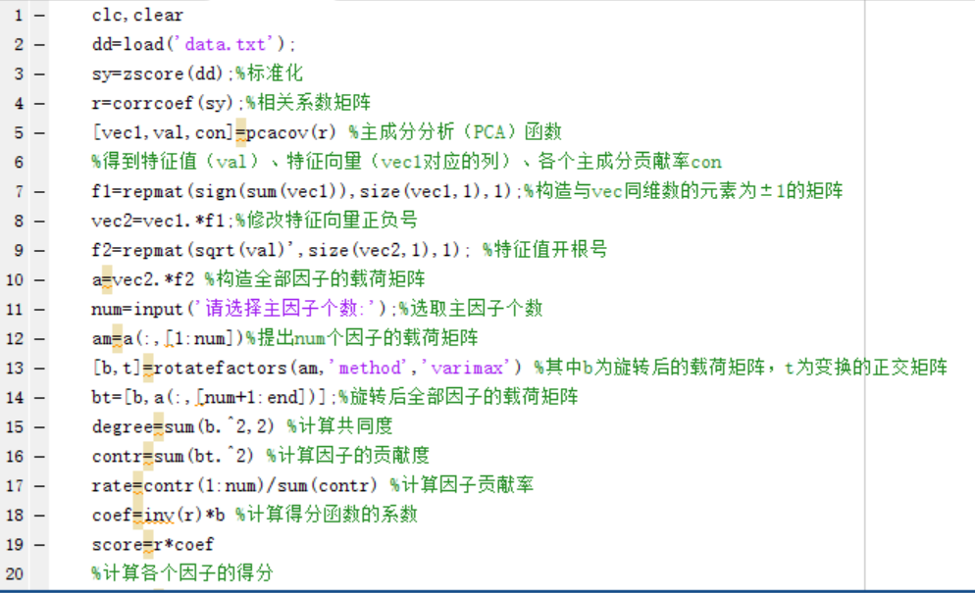
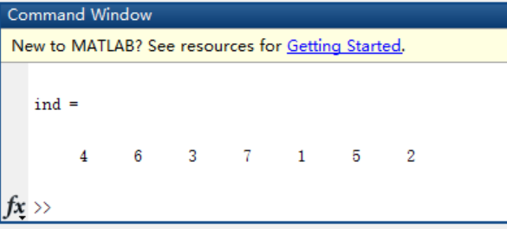
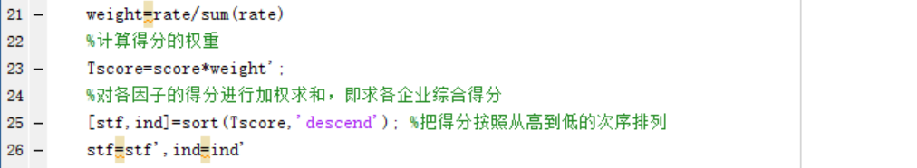
1. 练习
本次系列课原创出品，课件代码请关注公众号“科研交流”回复“课件”无任何付费
欢迎大家收藏、点赞、转发、每周更新2节课

Slide 35
2. 主成分分析法小结
本次系列课原创出品，课件代码请关注公众号“科研交流”回复“课件”无任何付费
欢迎大家收藏、点赞、转发、每周更新2节课
优点：
不要求数据呈正态分布，主成分就是按数据离散程度最大的方向对基组进行旋转，这特性扩展了其应用范围；
通过对原始变量进行综合与简化，可以客观地确定各个指标的权重，避免主观判断的随意性。
缺点：
主成分分析适用于变量间有较强相关性的数据，若原始数据相关性弱，则起不到很好的降维作用；
降维后，存在少量信息丢失，不可能包含100%原始数据。
原始数据经过标准化处理之后，含义会发生变化，且主成分的解释含义较原始数据比较模糊。
假设标准化后的原始变量间存在多重共线性，即原始变量之间存在不可忽视的信息重叠，主成分分析不能有效剔除信息重叠

Slide 36
3. 因子分析法小结
本次系列课原创出品，课件代码请关注公众号“科研交流”回复“课件”无任何付费
欢迎大家收藏、点赞、转发、每周更新2节课
优点：
它不是对原有变量的取舍，而是根据原始变量的信息进行重新组合，找出影响变量的共同因子，化简数据；
它通过旋转使得因子变量更具有可解释性，命名清晰性高。
缺点：
在计算因子得分时，采用的是最小二乘法，此法有时可能会失效。

Slide 37
练习
本次系列课原创出品，课件代码请关注公众号“科研交流”回复“课件”无任何付费
欢迎大家收藏、点赞、转发、每周更新2节课
根据2008年一季度沪深两市农业板上市公司的9项主要指标数据进行主成分分析，找出主成分并进行适当解释
基本情况 | 公司成长性指标 |  |  | 公司盈利能力性指标 |  |  | 公司股本扩张能力指标
公司名称 | ROA | 主营收入增长率 | 净利润增长率 | 主营业务利润率 | ROE | EPS | 每股净资产 | 每股公积金 | 总资产增长率
禾嘉股份 | 0.063 | 0.232 | 0.822 | 0.258 | 0.009 | 0.01 | 1.11 | 0.05 | 0
亚盛集团 | -0.008 | 0.161 | 0.709 | 0.143 | 0.006 | 0.006 | 1.144 | 0.006 | 0.047
冠农股份 | 0.438 | 0.755 | 0.284 | 0.107 | 0.003 | 0.004 | 1.621 | 0.421 | 0.096
St中农 | -0.02 | -0.421 | 0.983 | 0.209 | 0 | 0 | 1.565 | 0.757 | -0.206
敦煌种业 | 0.112 | -0.158 | 7.144 | 0.367 | 0.025 | 0.077 | 3.096 | 1.988 | -0.057
新农开发 | 0.277 | 0.041 | -2.376 | 0.251 | -0.005 | -0.016 | 3.46 | 1.86 | 0.392
香梨股份 | 0.107 | -0.054 | 2.101 | -0.148 | 0.012 | 0.03 | 2.51 | 1.516 | -0.234
新赛股份 | 0.82 | 0.194 | 0.058 | 0.113 | 0.02 | 0.101 | 3.83 | 2.285 | 0.392

Slide 38
课件代码下载地址
关注公众号：“科研交流”回复“课件”即可免费获取
更多模型、代码、优秀论文等请加QQ群：729568748
更多资料请关注微信公众号：科研交流

Slide 39
本次系列课原创出品，课件代码请关注公众号“科研交流”回复“课件”无任何付费
欢迎大家收藏、点赞、转发、每周更新2节课
THE END

